Slide 1
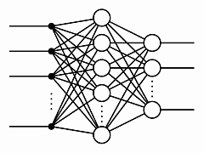
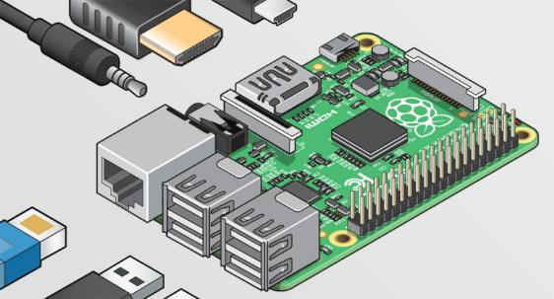

ゼロから学ぶ、ラズパイAI実装 ハンズオンセミナー資料 ～セットアップから画像認識AI実装まで～
2018年1月27日
名古屋校 2011期 越智 由浩

Slide 2
今日の心がまえ、スタンス
他人の知見(ブログや記事)を参考に“真似ながら動かしてみる”を実践できるようになることを目指します
コマンドや各種ツールなど次々に新しいことが出てきます。手順はGitHubに掲載しますので復習などにお使いください
AIを実装して動かすまでの一通りを体感してもらうことで、どのような要素で成り立っているのか、これからどういったことを深掘りして学べばよいかを考えるきっかけになればと思います

Slide 3
応用
ｹﾞｰﾑｴｰｼﾞｪﾝﾄ
自然言語処理
画像処理
音声認識
人工知能
機械学習
ディープラーニング
教師あり学習
単回帰/重回帰
過学習/正則化
クロスバリデーション
決定木/ランダムフォレスト
SVM
ナイーブベイズ
教師なし学習
クラスタリング
Feature Scaling
Feature Selection
Feature Extraction
基礎
ニューラルネットワーク
確率的勾配法
バックプロパゲーション
応用
畳み込みニューラルネットワーク
再帰型ニューラルネットワーク
フレームワーク
Tensorflow
Keras
Chainer
基盤知識
IT
インフラ関連
サーバー、ネットワーク
Linux
プログラミング関連
Python言語
Git/Github
Anaconda
アルゴリズム・データ構造
スクレイピング/クローリング
数学
微分積分
線形代数
確率統計学

Slide 4
今日の時間配分
10:00 – 12:00 | ラズパイ基本セットアップ カメラを使った画像配信
13:00 – 15:00 | ニューラルネットワーク概説 手書き文字認識システムの実装とテスト
15:30 – 16:30 | 物体識別システムの実装とテスト
16:30 – 17:00 | クロージング・振り返り

Slide 5
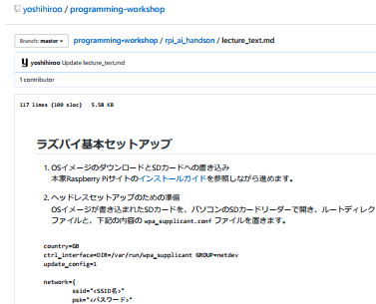
GitHubのガイドに沿って進んで行きましょう
https://github.com/yoshihiroo/programming-workshop/tree/master/rpi_ai_handson

Slide 6
今日の時間配分
10:00 – 12:00 | ラズパイ基本セットアップ カメラを使った画像配信
13:00 – 15:00 | ニューラルネットワーク概説 手書き文字認識システムの実装とテスト
15:30 – 16:30 | 物体識別システムの実装とテスト
16:30 – 17:00 | クロージング・振り返り

Slide 7
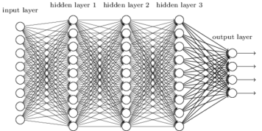
ニューラルネットワークモデルの計算ルール
重み(信号の伝わりやすさ)
1.0
発火のし易さ(バイアス)
0.1
入力元の
信号の強さ
+0.3
次のノードへ
0.5
0.2
活性化関数
(いくつか種類がある)

Slide 8
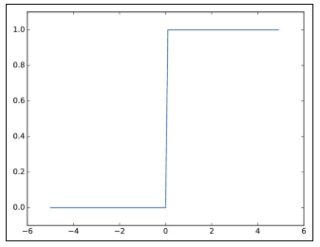
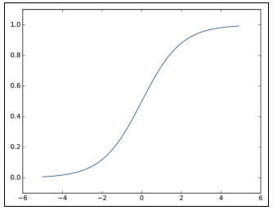
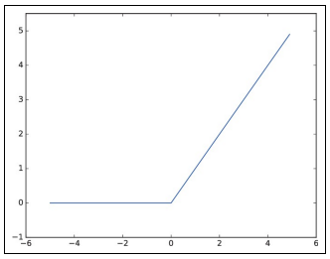



活性化関数
ReLU関数
(Rectified Linear Unit)
ステップ関数
シグモイド関数
出力
入力の総和＋バイアス

Slide 9
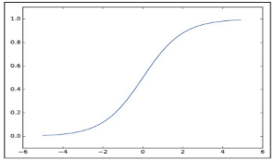
ニューラルネットワーク、計算練習
sig()：シグモイド関数
Input
+0.1
Output
sig(0.0574+0.134+0.225+0.1)=0.626
1.0
0.1
0.1
+0.1
+0.1
sig(0.1+0.1+0.1)=0.574
0.1
0.3
0.4
+0.2
0.3
0.0626+0.154+0.1=0.317
0.5
0.2
sig(0.3+0.2+0.2)=0.668
0.5
0.2
0.2
0.5
0.4
+0.2
+0.2
0.3
シグモイド関数、参照シート
0.6
+0.3
0.4
x | y
0.3 | 0.574
0.516 | 0.626
0.7 | 0.668
1.1 | 0.750
1.214 | 0.771
0.6
sig(0.230+0.334+0.450+0.2)=0.771
sig(0.5+0.3+0.3)=0.750
0.188+0.308+0.2=0.696

Slide 10
100個
784個
10個
50個

Slide 11
出力
このくらいの数のニューラルネットワークを使うと、
手書きの文字認識ができちゃいます。
入力
100個
784個
計算
（膨大な量の
掛け算と足し算
と活性化関数）
10個
50個

Slide 12
手書き文字(数字)認識をさせてみる
?
手書き文字認識
ディープラーニング
一体どう結びつくのか？
人間が文字認識する、をホワイトボードでやってみる

Slide 13
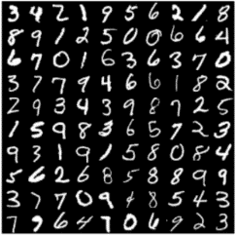
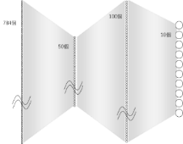

ディープラーニングの全体の流れ
データの準備
学習
検証／適用
MNIST手書き文字データ
http://yann.lecun.com/exdb/mnist/
6万文字分の学習用データ
1万文字分の検証用データ
b2
b3
b1
0
6万文字分の学習用データを使って、入力した手書き文字に対応した出力が得られるようにパラメータW1, W2, W3, b1, b2, b3 を調整
1
2
3
入力
出力
W1
W2
W3
4
100x50
5
50x784
10x100
6
7
z1
8
9
z3
x
z2
b2
b3
これは「５」です
学習済(うまくパラメータが調整された状態)のニューラルネットに検証用データを入力し、うまく認識されることを検証する
5
b1
0
1
2
これは「７」です
3
7
入力
出力
W1
W2
W3
4
100x50
5
50x784
10x100
6
9
7
これは「９」です
z1
8
9
z3
x
z2

Slide 14


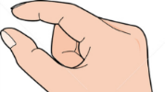
ディープラーニングにおける学習とは
手書き文字を数値化し、
ニューラルネットに食わせ‥
28
b2
4.9
パラメータ(W1, W2, W3, b1, b2, b3 –全部で45,350個の数字)を少しずつ変えながら、入力に対応した箇所が大きな数値を示すような絶妙な組み合わせを探すプロセス
b3
-2.2
b1
0
-1.3
1
-1.1
出力
入力
2
3
2.7
28
W1
W2
W3
4
100x50
5
4.1
50x784
10x100
6
7.6
7
8
-3.2
z1
9
z3
5.3
x
z2
3.1
28x28=784個の格子(ピクセル)ごとに0~1の255段階の値で明るさを示すことで手書き文字を表現

Slide 15
具体的にどうアプローチするか—指標の定義
目指す姿
完璧に数字を判別できる状態
この損失関数が最小となるパラメータW1, W2, W3, b1, b2, b3 の組み合わせを探す
ギャップを示す指標(損失関数)を定義する→
現状
学習の途中段階

Slide 16
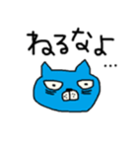


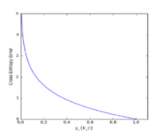

損失関数～当たってなさ具合の指標
b2
b3
y=-log(x)
100枚
b1
0
5
1
0
学習用
データ
0
2
正解箇所の値のｴﾝﾄﾛﾋﾟｰ
-logを計算
7
3
1
6
W1
W2
W3
4
9
50x784
100x50
10x100
5
出力を正規化
(出力総和=1)
3
6
7
8
z1
9
z3
MNIST計6万枚のデータ群から、ランダムに100枚を選び出す。
z2
100枚分計算して平均を求める。
これが損失関数の値となる。
x
一枚ずつニューラルネットに放り込んで計算
パラメータW1, W2, W3, b1, b2, b3 のある組み合わせ(学習の途中段階)における当たってなさ具合

Slide 17
（補足）指数関数を用いた正規化
正規化の様子を数直線で表現すると、
大小さまざまな数字について、それぞれの位置関係は保ったままで、
0から1のあいだにギュッと押し込む
且つ、値の総和が1になる
Excelシートで実際に試してみた例
=EXP(左セル)
適当な数字
左セルを%表示
0
－∞
+∞
=SUM(列の合計)
列のSUM
確かに足したら1
0
1
=(左セル)÷SUMの値

Slide 18
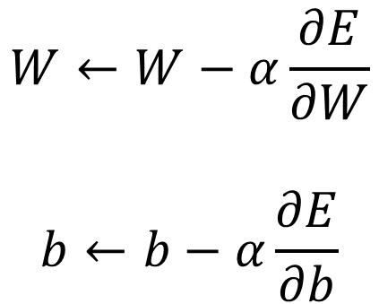
損失関数が最小となるパラメータを探す
損失関数E
当たってなさ
具合の指標
$$W←W−α\frac{∂E}{∂W}$$
$$b←b−α\frac{∂E}{∂b}$$
代入
パラメータ
W1, W2, W3, b1, b2, b3
代入
足元の坂の傾きを調べて、
その傾きの大きさに従って一歩進む。
それを繰り返して、Eの一番低いところにたどり着く

Slide 19
ディープラーニングの学習 ~ 奥深い世界
学習をいかに効率よく行うかが、実際にディープラーニングを使う上で大きな課題
学習(コンピューターの数値計算)の手法はそれ自体が奥深い研究テーマであり、誤差逆伝搬法(バックプロパゲーション)、SGD、Momentum、AdaGrad、Adam、…など、専門用語がバンバン出てくる領域。今日はそのあたりの深入りはやめときます

Slide 20
学習済のパラメータを使って、文字認識が正しく行われていることを確かめる
検証用のデータ
b2
例えば「6」
b3
b1
0
1
「6」と認識できるか？
実際にPythonで動かして
試してみよう！
2
3
W1
W2
W3
4
50x784
100x50
10x100
5
6
7
8
z1
9
z3
x
z2

Slide 21
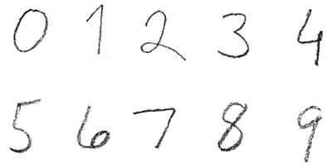
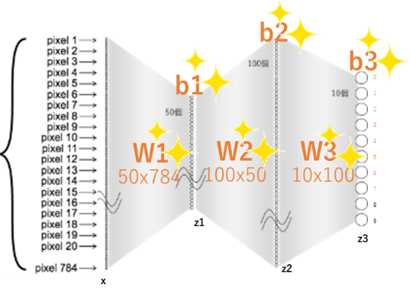
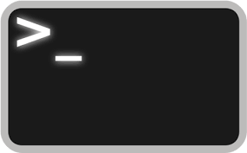
digit_recognition_NN.pyの概要
撮影
画像前処理
ニューラルネットワーク
結果の出力
6: 78.9%
4: 12.3%
…
224x224
カラー
28x28
白黒(2値)
MNISTテストデータで93%の認識率

Slide 22
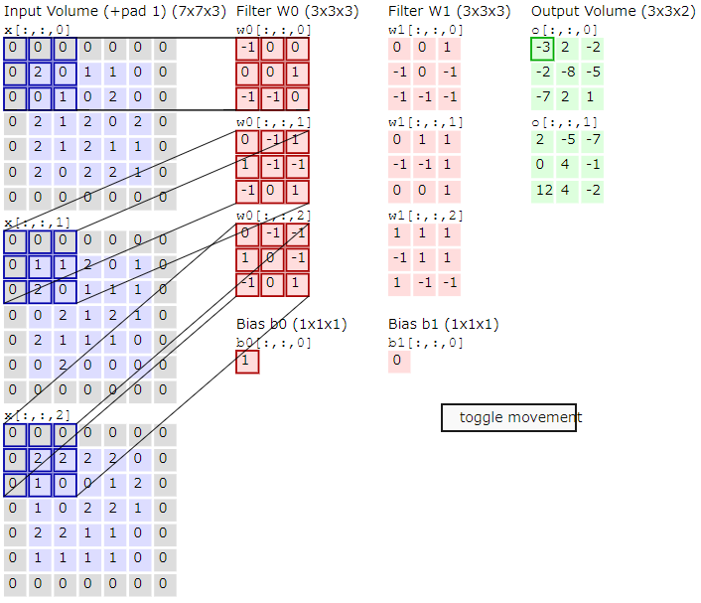
さらに精度を上げる ~畳み込みニューラルネットワーク~
アニメーションでざっくりとしたイメージを理解する
http://cs231n.github.io/convolutional-networks/

Slide 23
評価に用いる畳み込みニューラルネットワークの構成
Filter 5x5 x30枚
28
Bias
24
6
ReLU
24
+
24
28
…
12
100
10
24
30
…
…
…
…
12
30
30
Convolutional
ReLU
Pooling
Affine/
ReLU
Affine/
Softmax

Slide 24
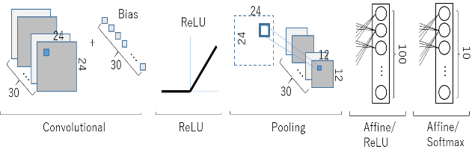
digit_recognition_CNN.pyの概要
撮影
画像前処理
畳み込みﾆｭｰﾗﾙﾈｯﾄﾜｰｸ
結果の出力
6: 98.7%
4: 0.12%
…
224x224
カラー
28x28
白黒(2値)
MNISTテストデータで99%の認識率

Slide 25
今日の時間配分
10:00 – 12:00 | ラズパイ基本セットアップ カメラを使った画像配信
13:00 – 15:00 | ニューラルネットワーク概説 手書き文字認識システムの実装とテスト
15:30 – 16:30 | 物体識別システムの実装とテスト
16:30 – 17:00 | クロージング・振り返り

Slide 26
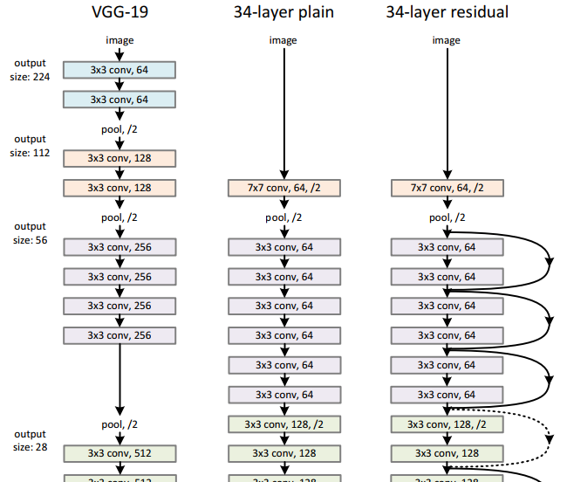
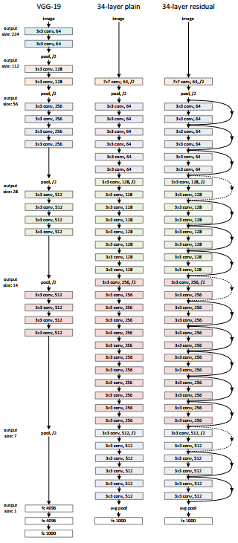
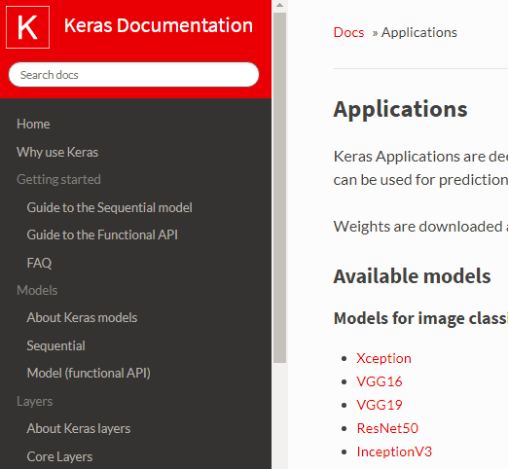
image_classification_resnet50.pyの概要
https://keras.io/applications/
上記サイトで公開されているKerasライブラリを用いたResNet50の実装コードをベースに、カメラ画像を取り込むように変更。
50-layer ResNet: We replace each 2-layer block in the 34-layer net with this 3-layer bottleneck block, resulting in a 50-layer ResNet
https://arxiv.org/pdf/1512.03385.pdf

Slide 27

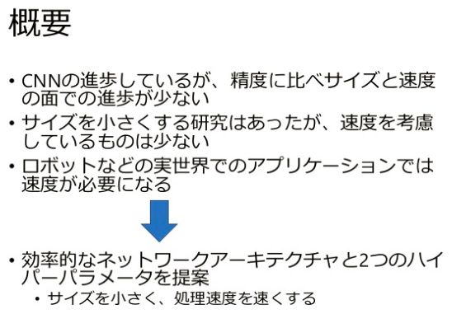
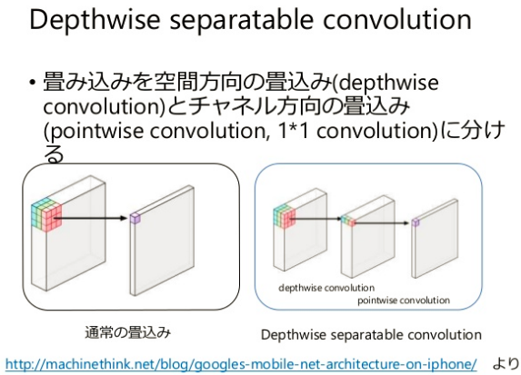
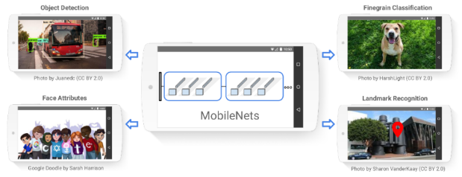
image_classification_mobilenet.pyの概要
https://research.googleblog.com/2017/06/mobilenets-open-source-models-for.html
https://www.slideshare.net/harmonylab/mobilenet-81645825

Slide 28
今日の時間配分
10:00 – 12:00 | ラズパイ基本セットアップ カメラを使った画像配信
13:00 – 15:00 | ニューラルネットワーク概説 手書き文字認識システムの実装とテスト
15:30 – 16:30 | 物体識別システムの実装とテスト
16:30 – 17:00 | クロージング・振り返り

